Slide 1
ANGLOSCHOOL SÃO CARLOS
Curso Técnico em Administração
Módulo de Marketing
Projeto Experimental
Plano de Marketing
Cesar Augusto Faria Joleane da Cruz Queiroz Beatriz Lorraynew Nascimento Gabrielle Luciani Gabriela Silva de Souza Juliana Alves de Mattos
Empresa:
DESFRUIT

Slide 3
Identidade Institucional
Identidade Institucional

Slide 4
Identidade Institucional
❑ Nome fantasia Desfruit ❑ Presidente/Fundador Cesar Augusto Faria Joleane da Cruz Queiroz Beatriz Lorraynew Nascimento Gabrielle Luciani Gabriela Silva de Souza Juliana Alves de Mattos ❑ Localização/sede Av. Carlos Botelho, Centro – São Carlos /SP ❑ Segmento Sorvetes diferenciados, naturais e saudáveis ❑ Mercado de atuação São Carlos e região

Slide 5
Identidade Institucional
❑ Público alvo Classes (A e B) Adultos Intolerantes á glúten, lactose e diabéticos ❑ Ambiente organizacional 01 gerente, 01 analista logística, 01 tesoureiro, 02 auxiliar administrativo, 01 coordenador, 01 analista recursos humanos, 01 auxiliar recursos humanos, 10 auxiliar de serviços gerais, 04 atendentes-balcão, 02 operadores de caixa, 02 auxiliar de limpeza Unica unidade (loja e fábrica) Freezer em temperaturas 18º - 20º Espaço amplo de 240m² ❑ Faturamento estimado 300 mil

Slide 6
Identidade Institucional
❑ Missão Proporcionar uma experiência gastrônomica agradável e divertida através de sorvetes naturais e especiais, levando sabor e refrescância á vida das pessoas, principalmente as que têm restrições alimentares, prezando sempre pela qualidade ❑ Visão Ser reconhecida pela qualidade dos sorvetes naturais com transformação das frutas em alimentos nutritivos, saborosos e saudáveis, buscando a total satisfação dos clientes de São Carlos e região

Slide 7
Identidade Institucional
❑ Valores ❑ Ética e transparência; ❑ Oferecer maior qualidade de vida ás pessoas com restrições alimentares; ❑ Responsabilidade social com projetos para crianças (Teatro educativo sobre alimentos saudáveis); ❑ Busca constante pela inovação; ❑ Respeito ao meio ambiente, reciclando; ❑ Excelência em atendimento;

Slide 8
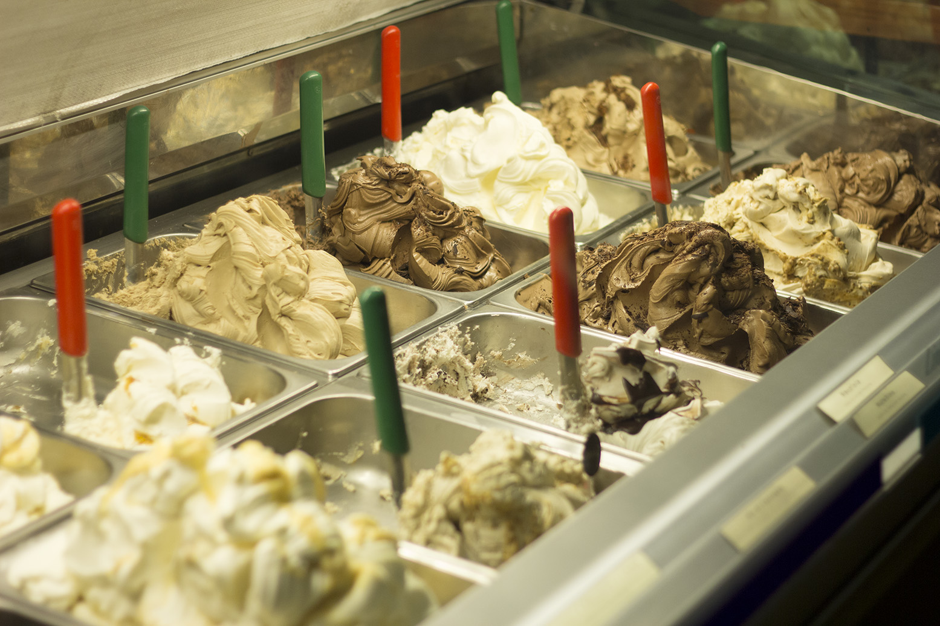
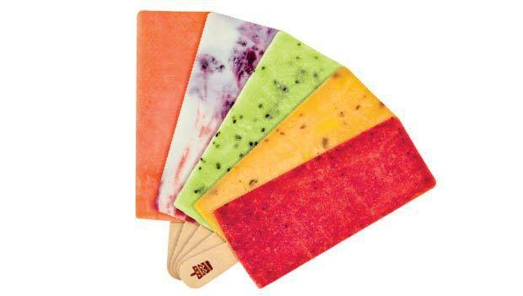
Identidade Institucional
❑ Mix de produtos Variedade nos sabores, paletas naturais, zero glúten, lactose e açúcar. MASSAS ARTESANAIS Sabores TRADICIONAIS (chocolate, morango, coco, abacaxi, limão entre outros). PALETAS PURA FRUTA Paletas naturais com frutas. SORVETE ZERO Sorvetes especiais diet e zero glúten e lactose.

Slide 9
Identidade Institucional
❑ Análise SWOT Pontos fortes: ❑ Variedade de sabores exóticos ❑ Restrição alimentar ❑ Embalagem, melhor conservação com produto – térmica (pronta entrega) ❑ Confiabilidade na qualidade do produto ❑ Wifi ❑ Ar condicionado ❑ Selo de qualidade

Slide 10
Identidade Institucional
❑ Análise SWOT Pontos fracos: ❑ Não atingir boa parte da população por ser uma linha saudável ❑ Única unidade ❑ Marca pouco conhecida ❑ Preço elevado ❑ Estacionamento Oportunidades: ❑ Visto não mais como um sorvete e sim como uma sobremesa, que torna uma venda maior ❑ Alta consumação ❑ Adorado por pessoas de todas as faixas etárias ❑ Venda de 70% no mês de setembro e fevereiro, maior parte de faturamento ❑ Mercado brasileiro ainda é muito grande e oferece diversas opções para novos empreendedores Ameaças: ❑ Alta do dólar ❑ Inverno prolongado ❑ Falta de matéria prima – devido ao clima

Slide 11
Pesquisa

Slide 12
Pesquisa
❑ Metodologia Pesquisas bibliográficas realizadas na internet. ❑ Análise de mercado Consumo de sorvete teve aumento de 80% em dez anos no Brasil; Brasil consumiu quase 3 quilos de sorvete por pessoas em 2014; Países que mais consome sorvete: * Nova Zelândia 12,8kg por pessoa * Austrália 11,6kg por pessoa * Estados Unidos 10kg por pessoa * Finlândia 8,6kg por pessoa * Brasil 4,7kg por pessoa

Slide 13
Pesquisa
O mercado de sorvetes no Brasil vem um forte ascensão, passando por mercado de 685 milhões de litros consumidos em 2013, para 1,3 bilhões de litros consumidos em 2014, um aumento de 90,5%; O consumo per capito também cresceu, passando de 3,83 litros/ano em 2003, para 6,43 litros/ano; O segmento de sorvetes de massa são os prediletos do brasileiro (consumo de 923 milhões de litros em 2014); Os segmentos de picolé (257 milhões de litros) e soft (125 milhões de litros); O consumo de sorvetes no Brasil está aumentando a cada dia. Cresce também a consciência de que o sorvete não é uma guloseima, mas sim um alimento nutritivo e que pode ser consumido o ano todo; Com um crescimento vertiginoso nos ultimos dez anos, o segmento de paletas mexicanas agitou o mercado de sorvetes no Brasil; Em dez anos (2003 á 2013) o consumo de sorvete passou de 685 milhões de litros para 1.244 bilhões de litros, um aumento de 86,1%;

Slide 14
Pesquisa
❑ Análise de concorrência Concorrentes diretos: Mc Donald’s e Parmalat Concorrentes indiretos: Lachonete, loja de conveniência, supermercado, lojas de açaí, restaurantes, shopping
Concorrentes Pontos fortes Pontos fracos
Reforçar a facilidade de acesso aos produtos de venda Linha conhecida no mundo Alta propaganda e comunicação
Péssimo atendimento Produtos calóricos Ofertar produtos mais saudáveis, sem perder a competitividade do negócio
Mc Donald’s
Boa qualidade Atendimento atencioso Variedades em produtos
Custo muito alto Falta de divulgação
Parmalat

Slide 15
Identidade Visual

Slide 16
Identidade Visual
❑ Defesa do Nome
A palavra Desfruit é substantivo masculino, tem flexão do verbo DESFRUTAR –aproveitar com prazer. A expressão em inglês “fruit” tradução FRUTA Desfruit – desfrutar no sorvete o sabor próprio da fruta. “pura fruta!”

Slide 17
Identidade Visual
❑ Slogan “Desfrute o sabor natural da fruta”

Slide 18
Identidade Visual
❑ Posicionamento
A saúde em primeiro lugar para a Desfruit. Oferecer sorvetes saborosos, diferenciais e naturais, além disso trazer para pessoas que são restritas a certos alimentos sorvetes apropriados. Um gesto de carinho e precaução a sua saúde, buscando inovação e alta qualidade

Slide 19
Identidade Visual
❑ Defesa do Logotipo
As cores laranja e vermelho representa cores do verão, o verde simboliza a natureza. O foco no “fruit” com a cor vermelha é para demonstrar que nossa marca trabalha com coisas naturais, e a folha em cima do “i” complementa a ideia de que trabalhamos com frutas fresca.

Slide 20
Identidade Visual
RGB Vermelho: 255 Verde: 171 Azul: 39
❑ Padronização das cores Laranja: Alegria, vitalidade, prosperidade e sucesso. Verde: Esperança, saúde, liberdade e vitalidade. Vermelho: Paixão, energia e excitação.
RGB Vermelho: 161 Verde: 197 Azul: 51
RGB Vermelho: 255 Verde: 0 Azul: 0

Slide 21
Identidade Visual
❑ Tipografia

Slide 22
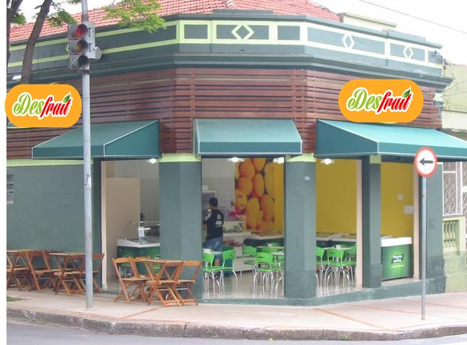
Identidade Visual
❑ Fachada

Slide 23
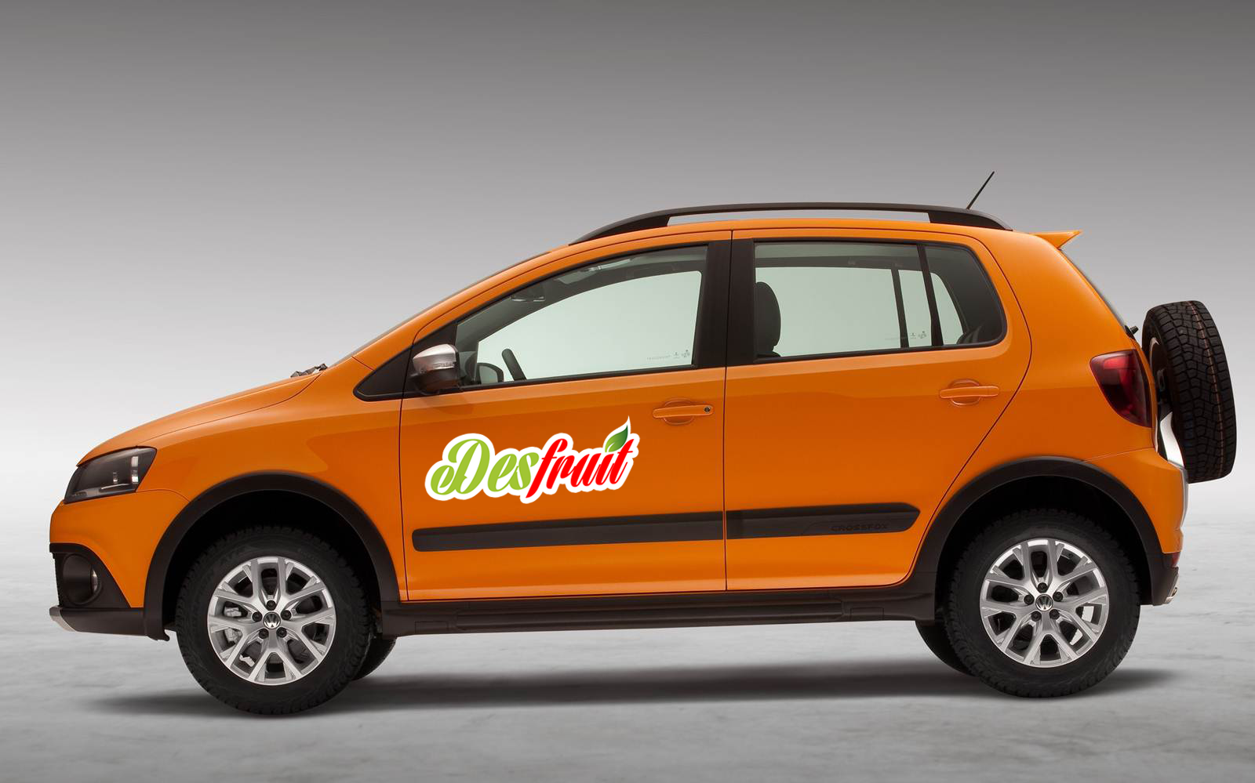
Identidade Visual
❑ Frota

Slide 24
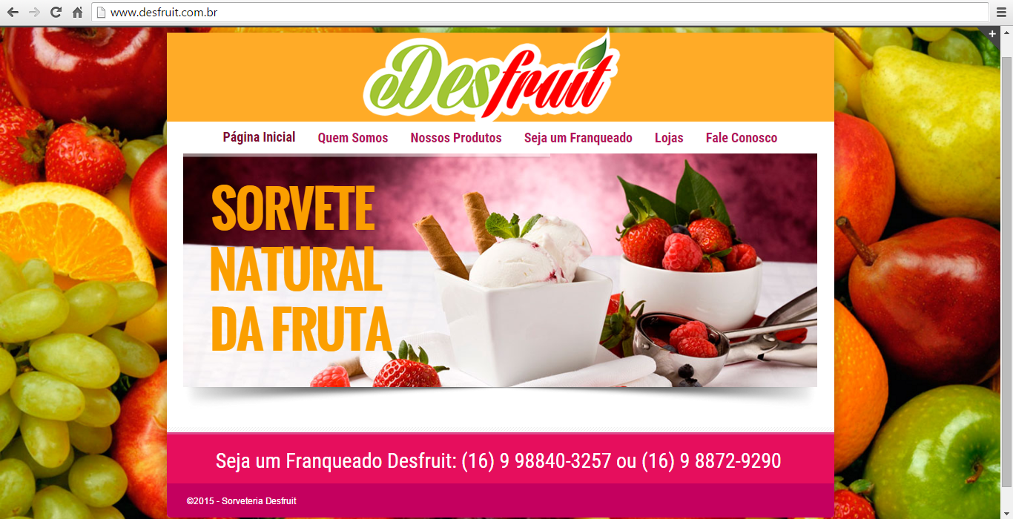
Identidade Visual
❑ Site

Slide 25
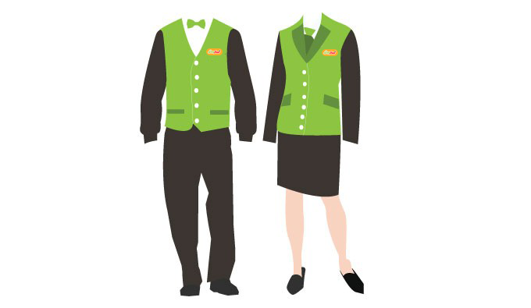
Identidade Visual
❑ Uniforme

Slide 26
Identidade Visual
❑ Crachá

Slide 27
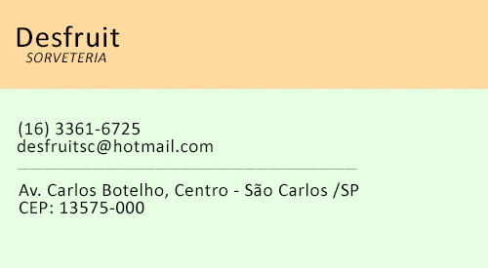
Identidade Visual
❑ Cartão de visita

Slide 28
Identidade Visual
❑ Papel timbrado

Slide 29
Identidade Visual
❑ Envelope Ofício

Slide 30
Identidade Visual
❑ Pasta proposta
FRENTE/TRÁS
INTERIOR

Slide 31
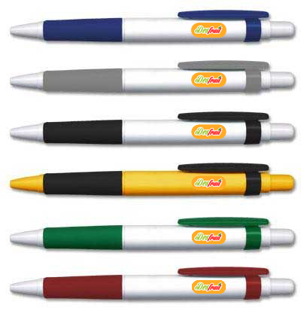
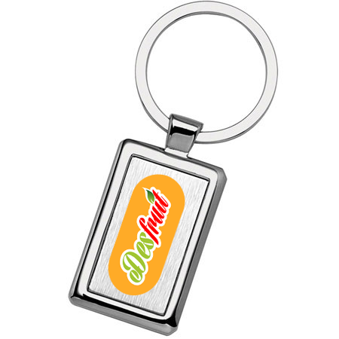
Identidade Visual
❑ Brindes

Slide 32
Análise do composto de Marketing Produto/serviço principal

Slide 33
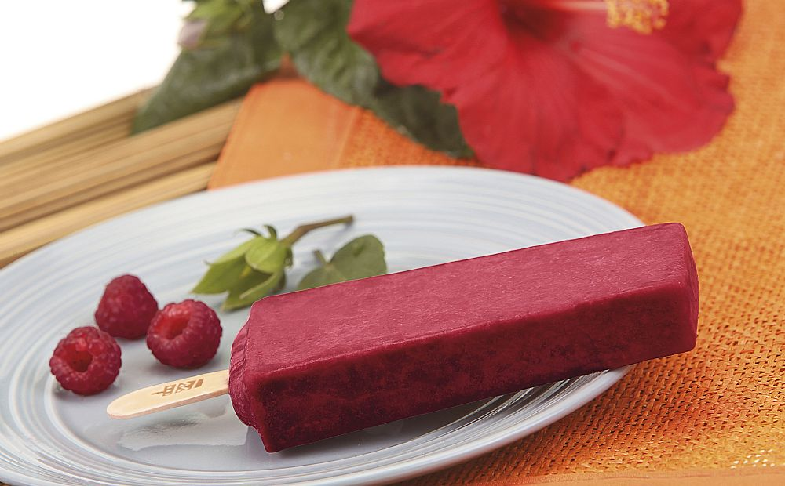
Composto de marketing
❑ Produto: Paletas Naturais
❑ Paletas apenas com 60 calorias; ❑ Composto por frutas naturais; ❑ Formato de picolés sem embalagens para o consumo próprio dentro do estabelecimento; ❑ Embalagens térmicas para encomendas; ❑ Variedades de sabores com frutas frescas:
lichia, amora, frutas vermelhas, melancia, jaca, pêssego, mamão papaia, fruta do conde, graviola, jabuticaba, macadamia, entre outros;

Slide 34
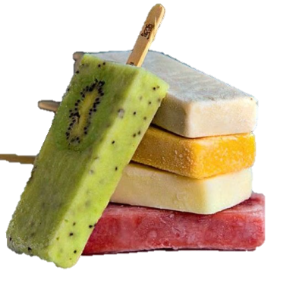
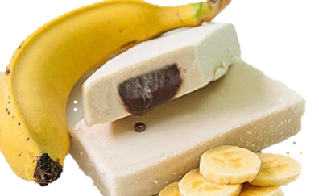
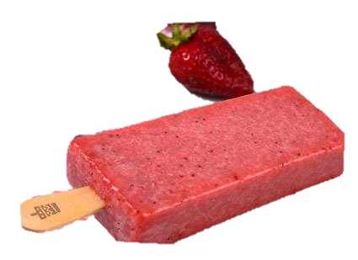
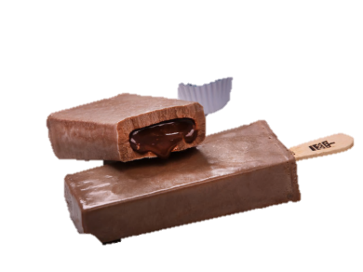
Composto de marketing
❑ Preço
Paleta de frutas naturais R$7,00
Paletas de frutas light R$7,00
Paletas de frutas sem lactose R$7,00
Paleta de chocolate zero açúcar R$10,00

Slide 35
Composto de marketing
❑ Praça
❑ Único local de venda
❑ Estabelecimento refrigerado , com boa ventilação .
❑ Lavatórios exclusivos , e com ponto estratégico para a higienização dos funcionários.
❑ Sanitários para funcionários , separado por sexo .
❑ Sanitários publico ( consumidores ) , separado por sexo , inclusive para portadores de deficiência.
❑ Lavabo para higienização do publico
❑ Ambiente com iluminação uniforme
❑ Espaço amplo de 240m²
❑ Área independente para recebimento e armazenamento de mercadorias .
❑ Estrados e prateleiras com altura mínima de 25 cm do chão do piso .
❑ As paletas serão expostas em freezer buffet . ❑ Conservados em temperatura de 18º – 20º C em freezer
❑ massas oferecidos em pratos montados pelos funcionários .
❑ Pratos com acompanhamento de frutas frescas .

Slide 36
Composto de marketing
❑ Promoção ❑ Radio
❑ Panfletos ❑ Outdoor ❑ Sites

Slide 37
Campanha de marketing

Slide 38
Campanha de marketing
❑ Conceito Despreocupa-se em poder se refrescar com um delicioso sorvete, mais do que nunca há varias opções para desfrutar um sorvete saudável e delicioso. ‘’ Tudo que é bom, fica ainda melhor ‘’ ❑ Objetivos
Divulgar a marca e atingir o publico alvo.

Slide 39
Campanha de marketing
❑ Estratégias de Marketing Veículos de comunicação em massa
Outdoor, revista, radio
Marketing direto
E-mail marketing
Redes Sociais
Facebook, instagram, site proprio

Slide 40
Campanha de marketing
❑ Convite

Slide 41
Campanha de marketing
Sugestões Peças Publicitárias

Slide 42
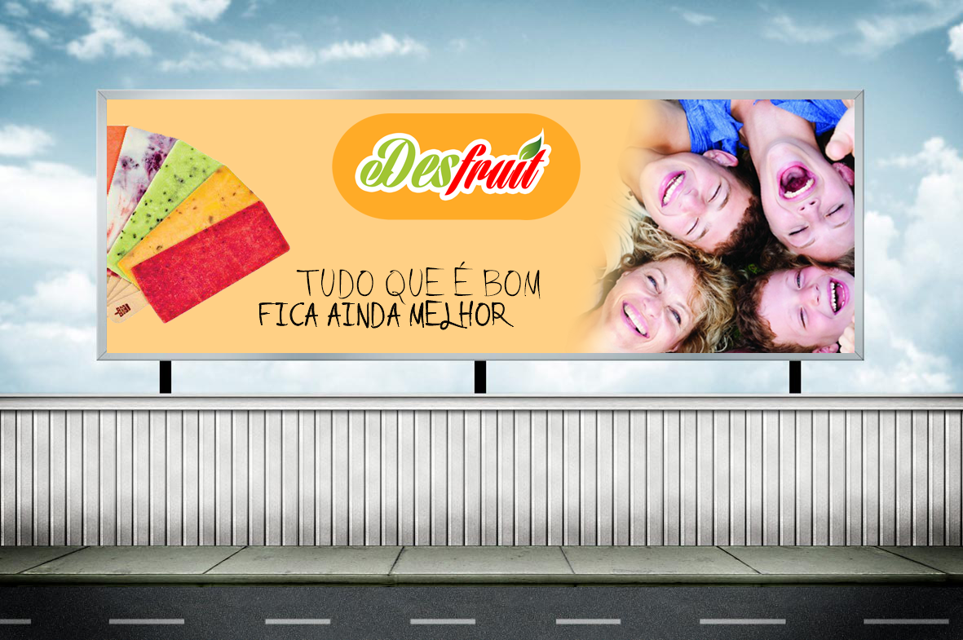
Outdoor

Slide 43
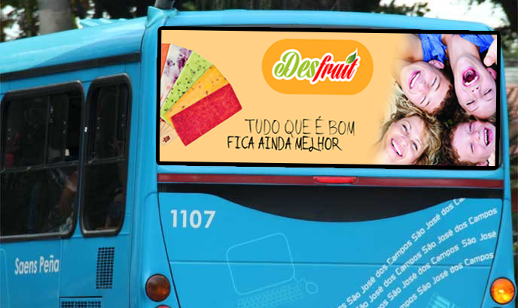
Busdoor

Slide 44
Bibliografia
http://antigo.sp.sebrae.com.br/topo/produtos/publica%C3%A7%C3%B5es//comece%20certo/pdfs_comece_certo/sorveteria2.pdf http://pt.slideshare.net/wevertonabreu69/plano-de-negocios-sorveteria-artesanal-15-1114-1 http://www.ebah.com.br/contente/ABAAAgj_IAK/fabrica-sorvete http://www.dicio.com.br/desfrute/ http://quasarsorvetenatural.com.br/site/ www.blogdoprofessorchico.com.br

